Slide 1
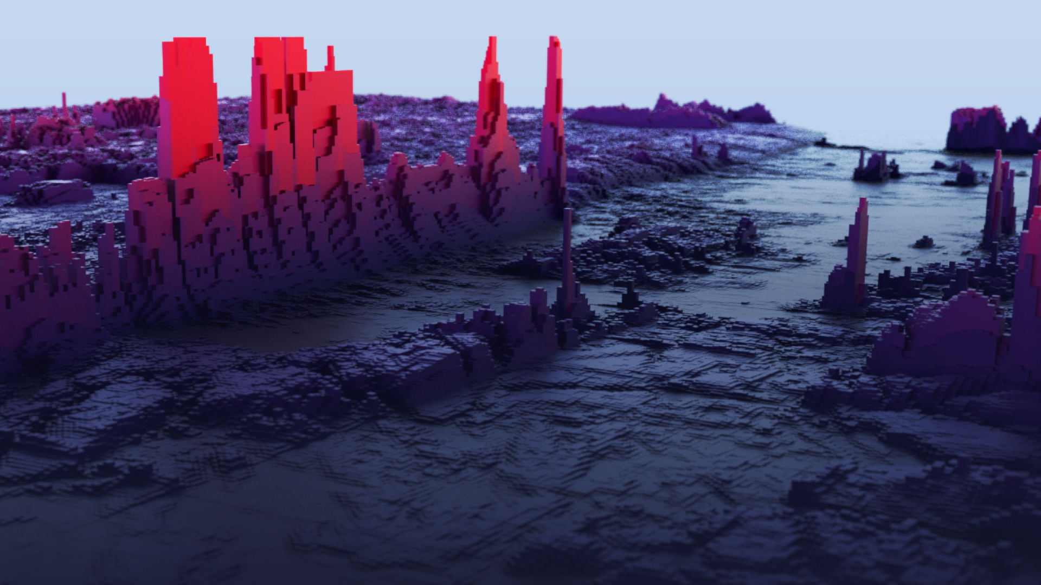

Monolith
09. Автоматизированный алгоритм обезличивания данных.

Slide 2

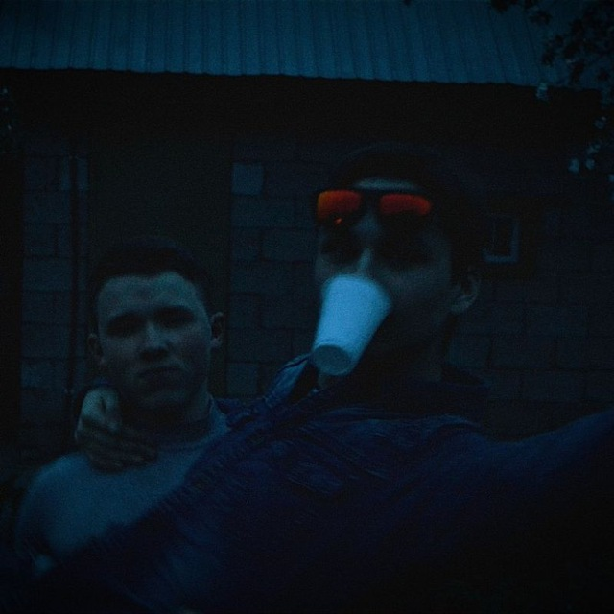

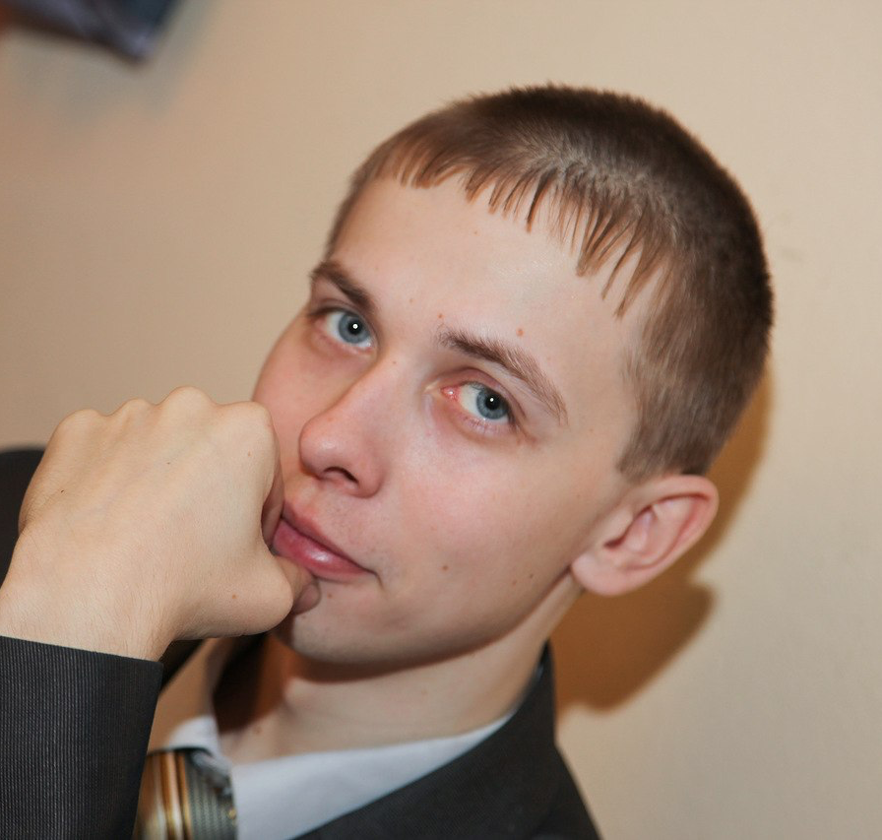
Monolith
ФОТО
ФОТО
ФОТО
ФОТО
Пчелкин Максим
+7 902 398 0970
(@Maksim_Pch)
Капитан команды
Сенюшкин Павел
(@Anonim0uz)
без роли
Кантор Ксения
89919390996
(@Minniepalma)
Дизайнер
Земсков Алексей
89648335820
(@AlexeyBui)
Программист на Python
2

Slide 3
Важные моменты Целевая аудитория решения - сотрудники органов исполнительной власти города Москвы и подведомственных учреждений.
Конечные пользователи обезличенных документов - компании-разработчики решений в сфере искусственного интеллекта, участники эксперимента. Также сервисом будут пользоваться сотрудники,которым в рамках исполнения служебных обязанностей необходимо передать документы,содержащие персональные данные сторонним организациям.
3

Slide 4
Алгоритм пользования решением
Пользователь заходит на ресурс обезличивания по веб-адресу: http://193.32.219.30:5000/upload и попадает в интерфейс сервиса по обезличиванию.
Далее пользователь нажав на кнопку «Выбрать файл» указывает путь к файлу, который нужно обезличить.
После выбора файла пользователю необходимо нажать кнопку «Upload» и произойдет выгрузка указанного пользователем файла на сервер распознавания и обезличивания. Поддерживаются файлы PDF/JPG/JPEG.
Результат обезличивания отображается пользователю на ресурсе. Также пользователю доступна ссылка для скачивания обезличенного файла.
4

Slide 5
Параметры тестового стенда решения
Ресурсы: Yandex.Cloud(Compute Cloud)
Платформа: Intel Ice Lake
Гарантированная доля vCPU 100%
vCPU: 6
RAM: 18 ГБ
Объём дискового пространства: 20 ГБ
Прерываемая: да
GPU: нет
5

Slide 6
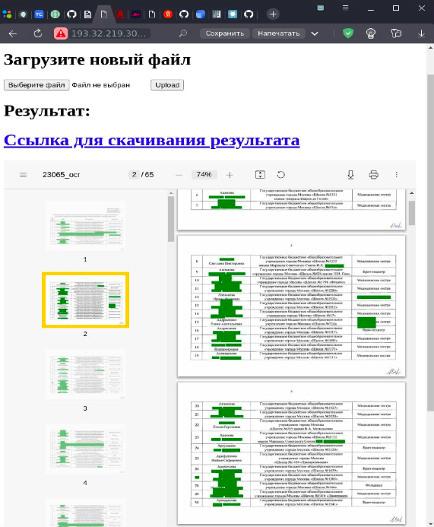
Результат работы решения
Работа алгоритма была проверена на всем наборе предоставленных в рамках конкурса документов. Набор содержал более 1300 открытых служебных документов. Среднее время обработки документа составило 2 минуты.
6

Slide 7
Дальнейшее развитие решения
Провести анализ эффективности распознавания ПДн алгоритмом и провести корректировку с целью снизить число его ложных срабатываний.
Реализовать замену обезличивания данных тестовым способом на обезличивание данных согласно требований Приказа Роскомнадзора от 05.09.2013 N 996 «Об утверждении требований и методов по обезличиванию персональных данных».
Добавить распознавание других ПДн (таких как дата рождения, паспортные данные, телефон и почта)в соответствии с ст. 3 Федерального закона от 27.07.2006 г. «О персональных данных» №152-ФЗ.
Разработать прототип, сверстать и внедрить веб-форму сервиса для комфортного взаимодействия его целевой аудитории вместо тестовой формы, расположенной сейчас по веб-адресу: http://193.32.219.30:5000/upload.
Провести анализ эффективности алгоритма на предмет его оптимизации с целью снижения времени на обработку файлов.
В соотвествии с изменениями доработать сопроводительную документацию к решению.
7

